Slide 1
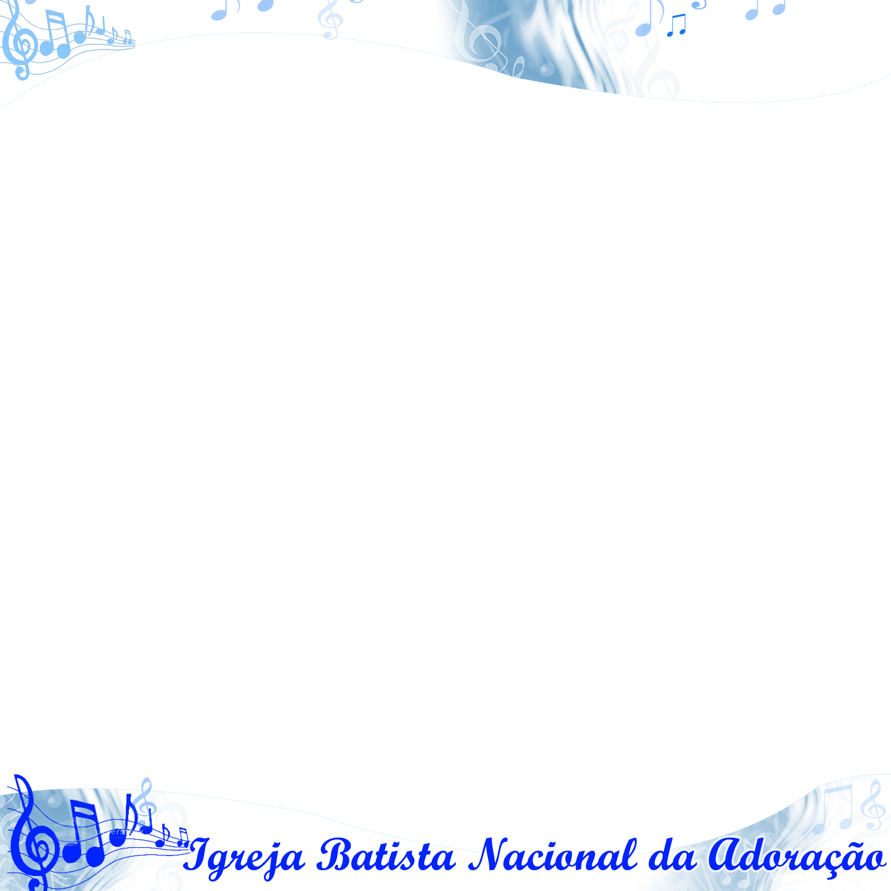
Tens o domínio em Tuas mãos
Tens o controle da minha vida
Tu és fiel, Senhor, a mim

Slide 2
Se eu chorar, Tu me consolas
Se eu cair, Tu me levantas
Tu és fiel, Senhor, a mim

Slide 3
És a razão do meu viver
És a razão do meu cantar
Tudo o que eu tenho, Deus, vem de Ti

Slide 4
Tu és fiel, Senhor (2x)
Não existe Deus Fiel
Igual a Ti

Slide 5
Tu és fiel, Senhor (2x)
Não existe Deus Fiel
Além de Ti

